Slide 1
Detectarea Benzilor de circulație
Echipa:
Andrei Jucan
Gabriel Mareș
Lascu-Adelin Crăciunesc

Slide 2
Motivarea Alegerii
Cu toții știm cât de obositor este să conduci pe o durată lungă de timp, iar orice metodă de ușurare a acestui lucru inevitabil este bine venită.
Astfel, cu sfârșitul celui de-al douăzecilea secol, focusul anumitor dezvoltatori și companii a fost acesta de a îmbunătăți experiența condusului unei mașini.

Slide 3
Fluxul Aplicației
Aplicația ia ca input un video apoi procesează fiecare frame, aplică filtrul de grayscale, un gaussian blur apoi aplică canny edge detection
Se determină o regiune de interes în funcție de dimensiunea frame-ului, se aplică o mască în formă de trapez pentru a detecta doar liniile din regiunea de interes, adica benzile de circulație
În final se aplică Hough Lines transform pentru a evidenția,printr-o metodă de desenare, cele două linii ce determină banda de circulație, apoi se face blend intre rezultatul obținut și frame-ul inițial

Slide 4
Contribuții Aduse
Hough Lines, în contextul aplicației noastre, acesta fiind contribuția noastră personală, este procesul prin care ne folosim de rezultatele obținute de către operația de canny în a detecta 4 puncte sub forma (x1, y1, x2, y2). Astfel, calculăm unghiul dreptei ce este analizată curent ca fiind (y2 - y1)/(x2 - x1). Știm cum că acest unghi este pozitiv dacă se află în intervalul (0, 1], respectiv [-1, 0) dacă este negativ. Astfel, considerând noțiunea anterioară, putem echivala acest lucru cu faptul că un unghi "pozitiv" este linia dreaptă delimitatoare a benzii, iar cel negativ este linia stângă delimitatoare. Dacă aceste două linii nu pot fi găsite, se vor folosi ultimele linii (pentru fiecare direcție) știute ca fiind bune de către aplicație.

Slide 5
Indicatori de performanță
În urma testelor noastre desfășurate pe diferite videori, am observat o rată aproximativă de 75% de detectare de noi linii de benzi, iar dintre acestea, pe videoclipuri cu condiții ideale, 90% din detecții sunt bune, iar pe videoclipuri provocatoare, avem un procent de rezultate bune mult mai mic decât cel propus de aproximativ 45%.

Slide 6
Exemple de detecție

Slide 7
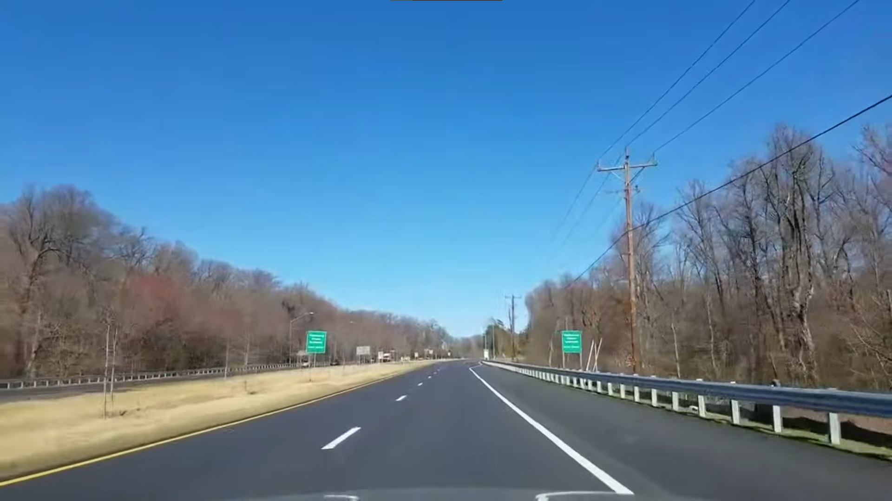
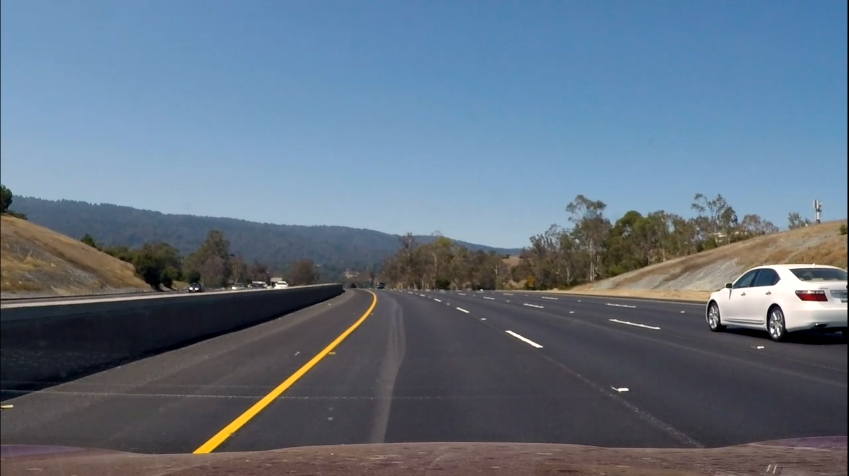
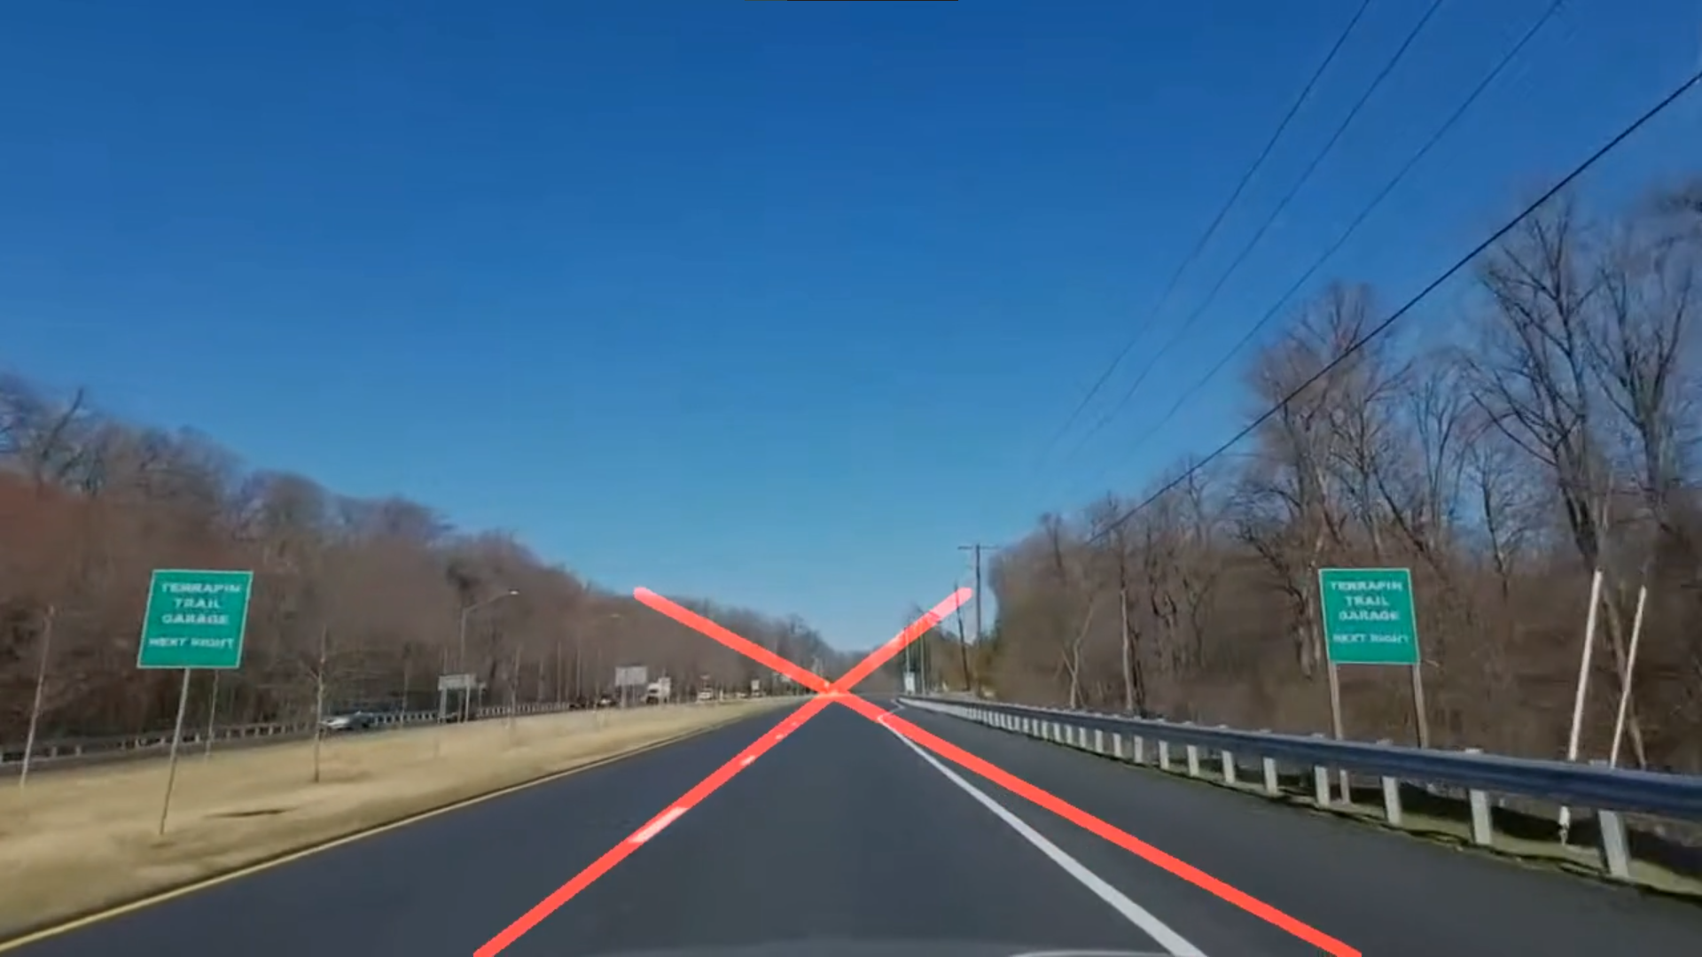
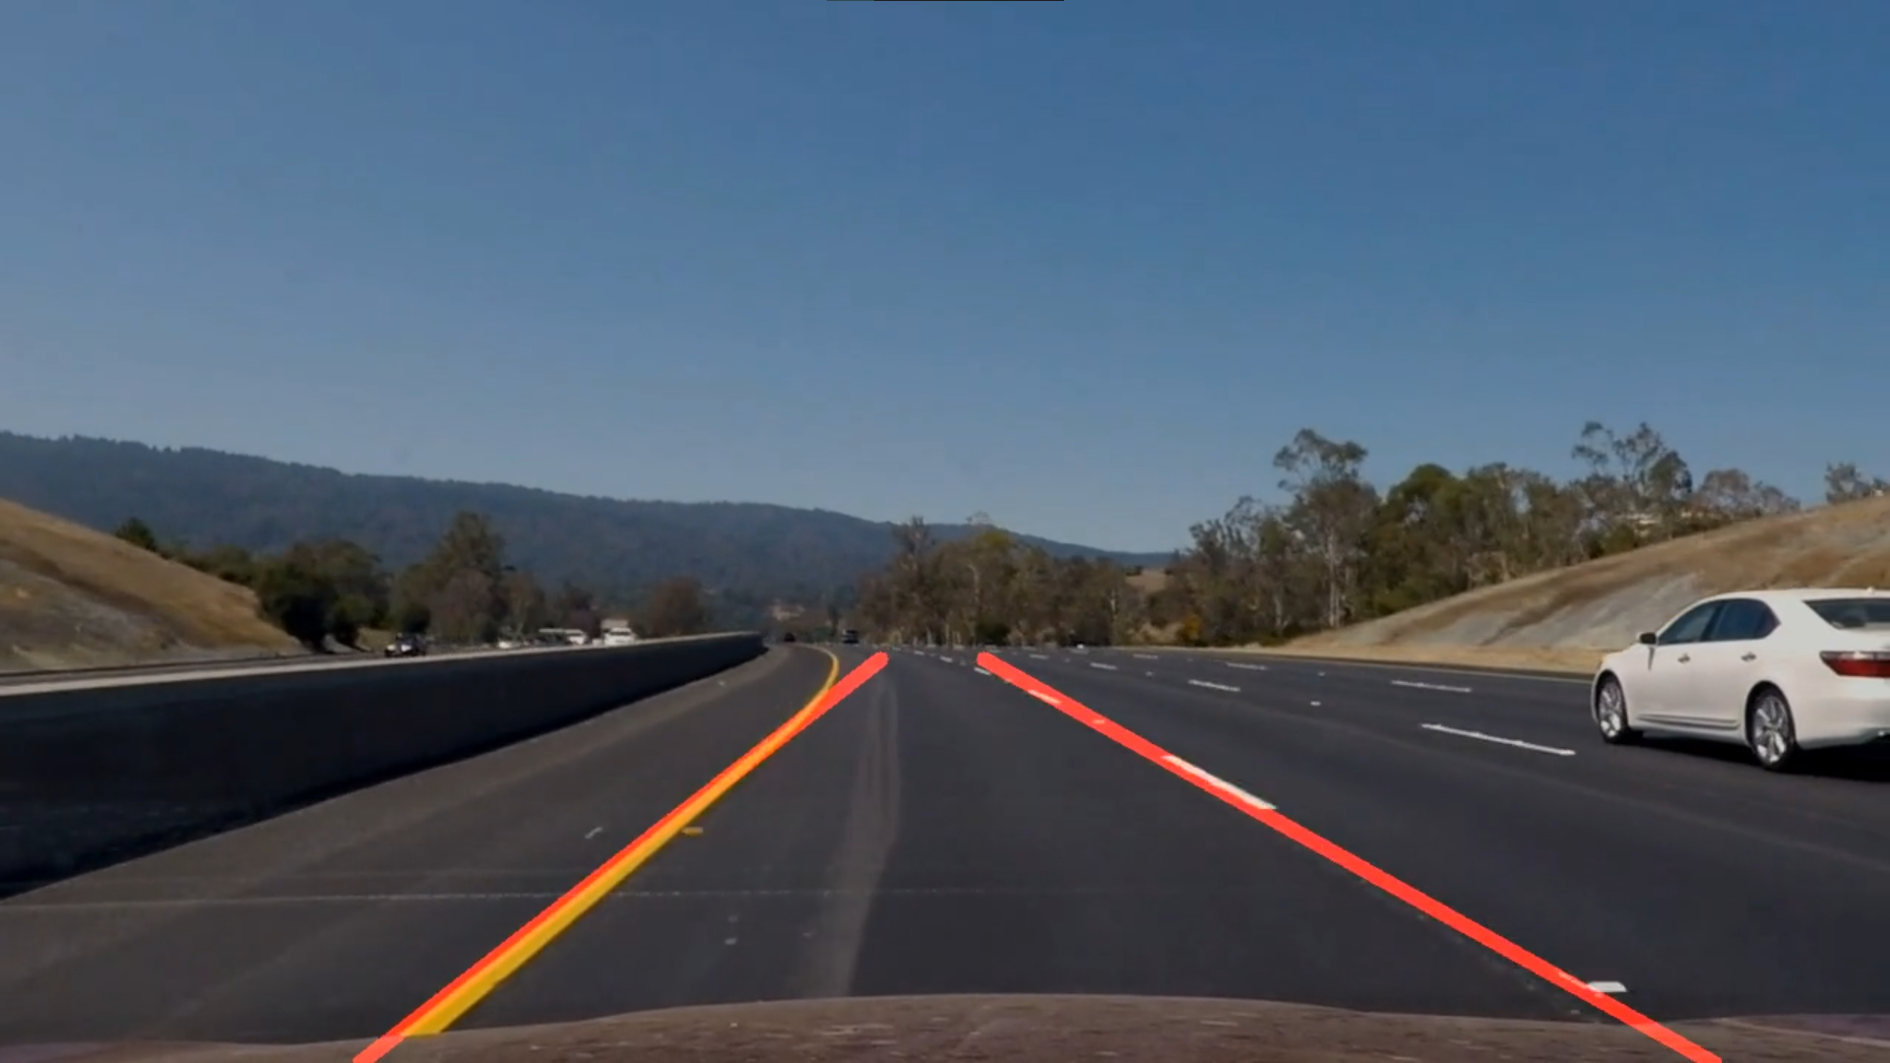
Exemple de detecție

Slide 8
Mulțumim de atenție!

